Slide 1
1. 매장 현황
매장현황
구분 | 스타일온에어 |  |  | 스타일온에어+ | 라스트박스 [2차 상설]
매장 | 인천 스퀘어원 | 여주 1호점 | 광주 와이즈파크 | 여주 2호점 | 중곡점 | 블루키
오픈일 | 2014.12 | 2015.2 | 2015.6 | 2015.11 | 2015.6 | 2015.9
매장평수 | 35 | 76 | 53 | 45 | 58 | 60
상품 카테고리 | 패션 |  |  | 뷰티,리빙,가전,키즈 | 패션, 뷰티, 리빙
2016 오픈계획
-5개 매장 신규오픈 ( 패션 중심의 프리미엄 아울렛 기준)

Slide 2
2. Shop Contents
Fashion
직소싱/라이센스, 디자이너 브랜드, PB 브랜드의 총 25~30여개 브랜드 구성
- 상품 구성 : 직수입(10%), 라이선스(30%), 디자이너(40%), PB 브랜드(20%) 비중
- SKU 구성 : 남성(25%), 여성(50%), 아웃도어(15%), 잡화(10%)
라이선스/직소싱
디자이너
Private Brand
남녀공용의류
Daniel Cremieux(FR)
Schott(USA)
General Idea(최범석)
Beyond Closet(고태용)
Standard Gleigh(이상현)
Firstlook Edition
여성의류
PUSH & GUN(박승건)
Cobalt by Chris Han
The Johnny Love
Stella & YK
G.Attitude
A+G
남성의류
Dear Gentleman
패션잡화
Defaye Black
Nine West
Lux & Berg
아웃도어
Lowe Alpine(USA)
Firstlook Outdoor
해외브랜드
Rainforest(USA)
HASTEGO(EN)
직수입 명품

Slide 3
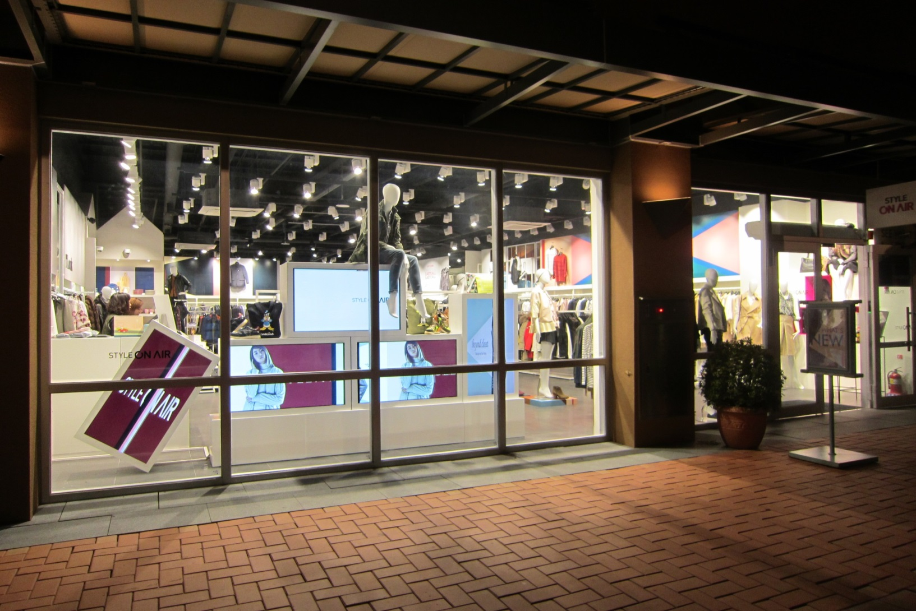
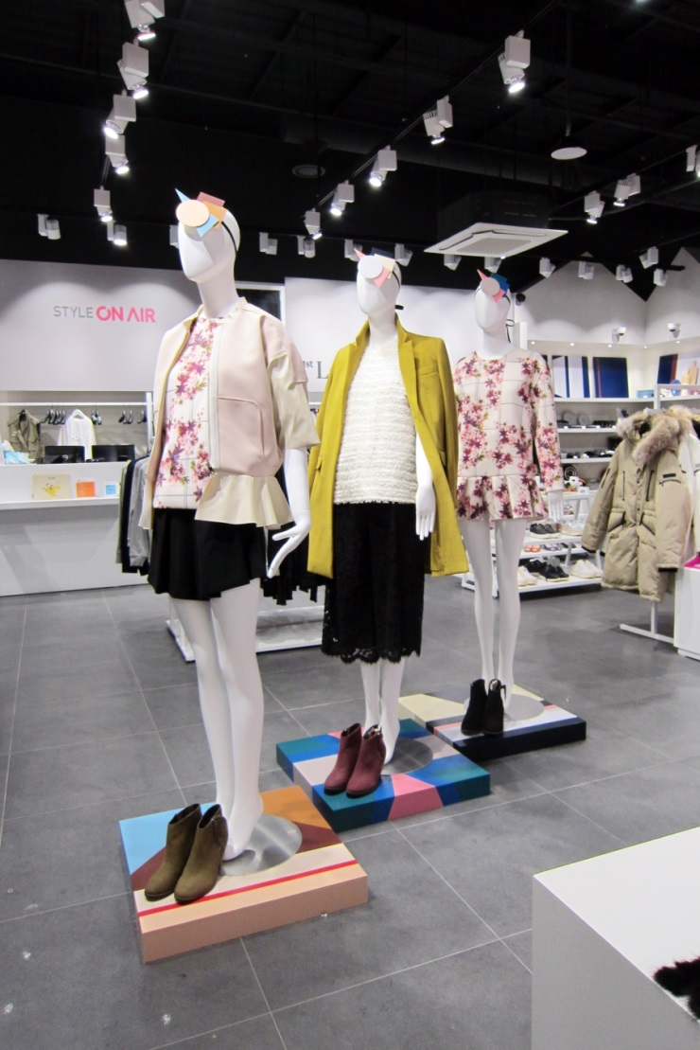
3. Shop Interior
스타일온에어

Slide 4
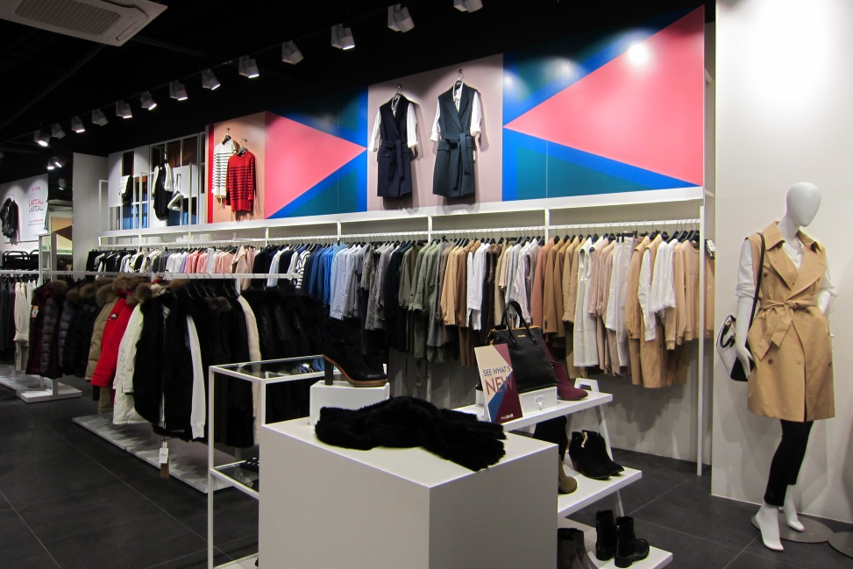
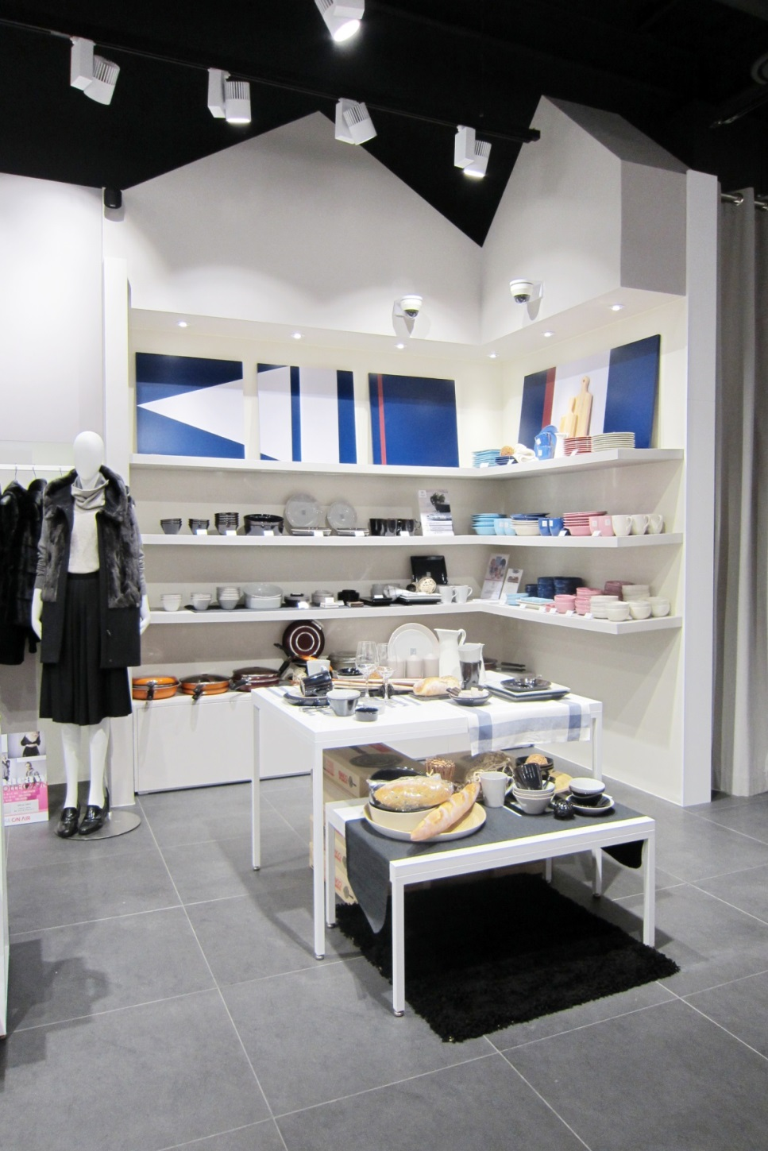
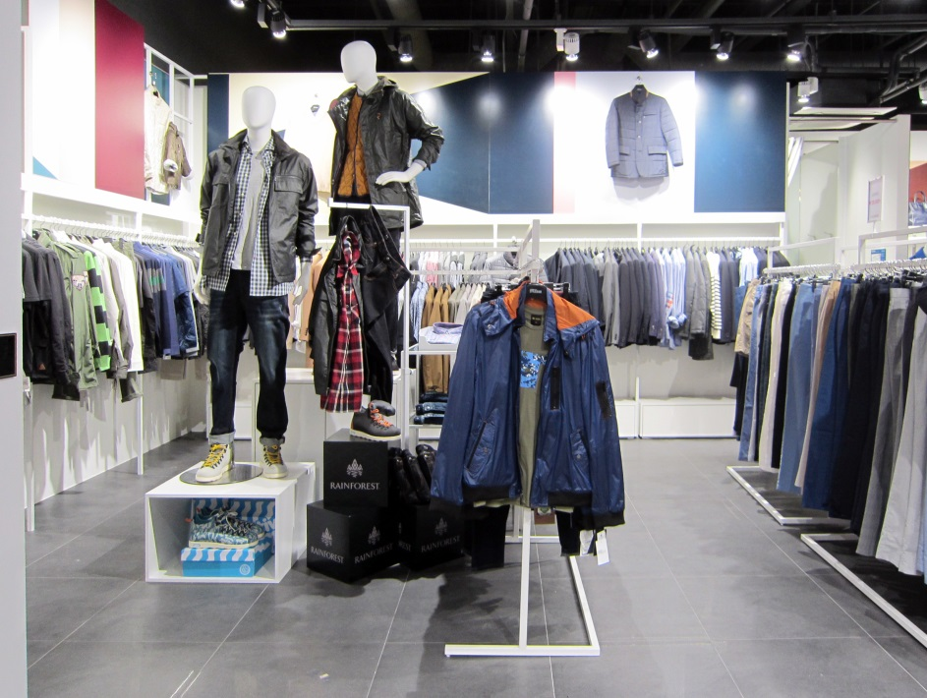
3. Shop Interior

Slide 5
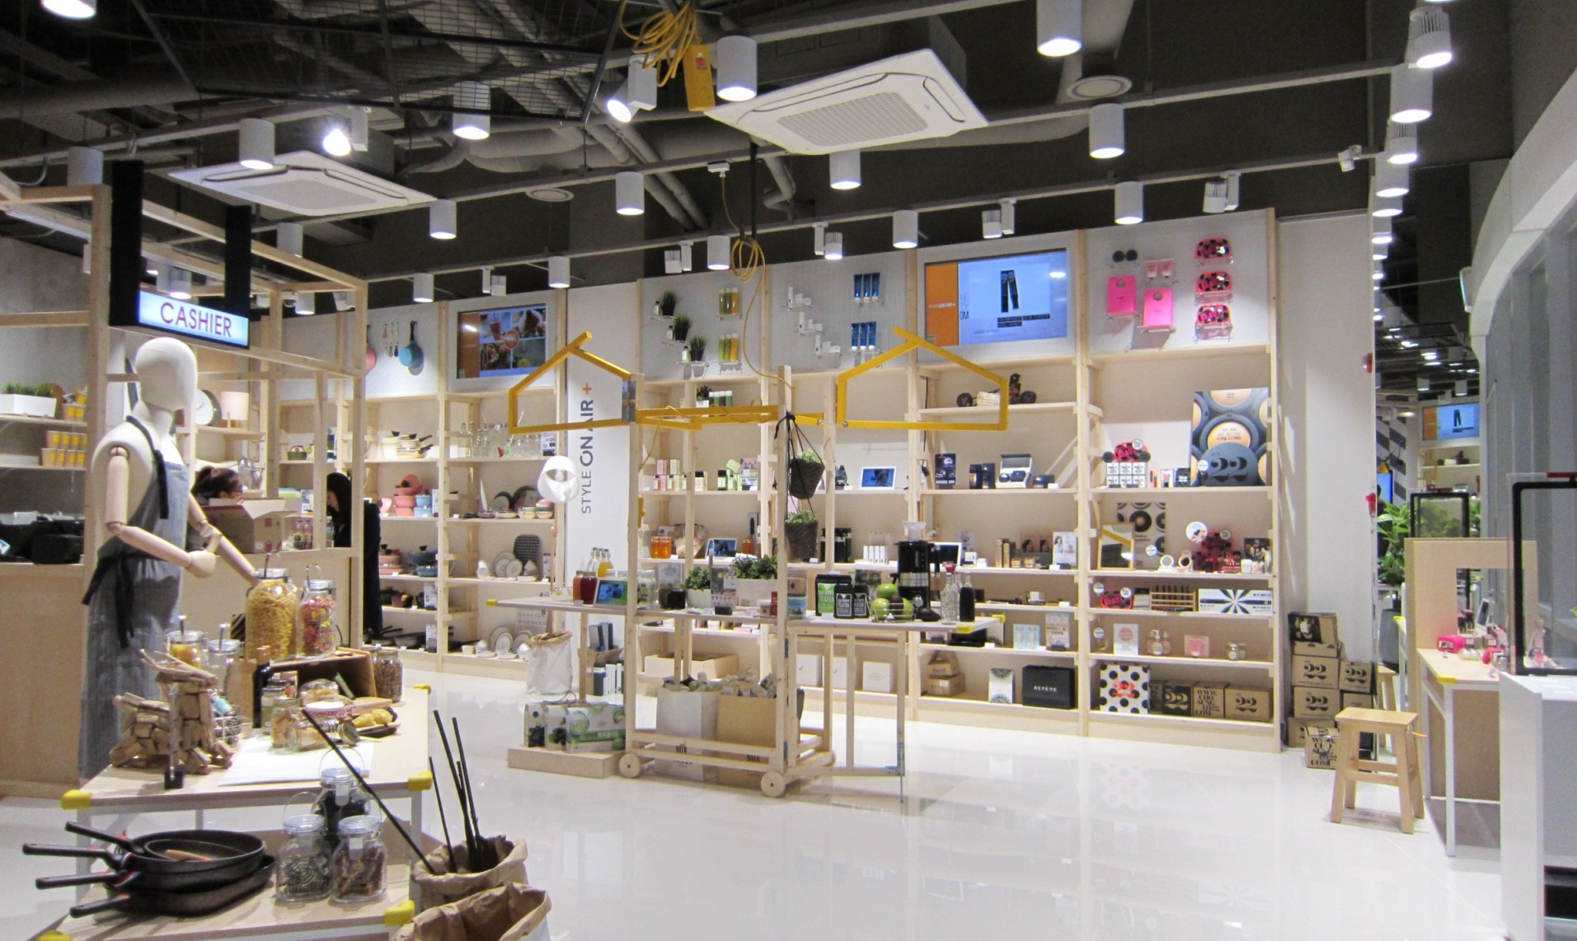
3. Shop Interior
스타일온에어+

Slide 6
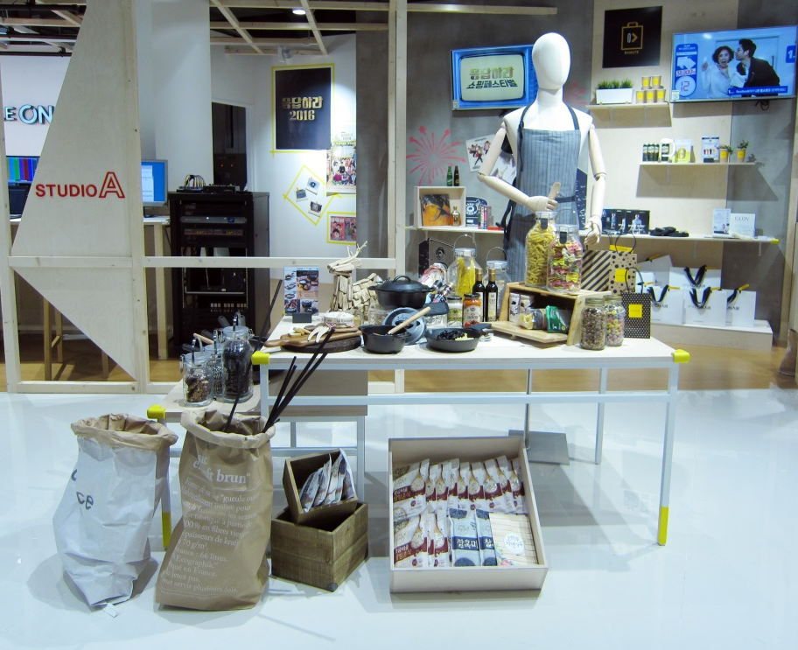
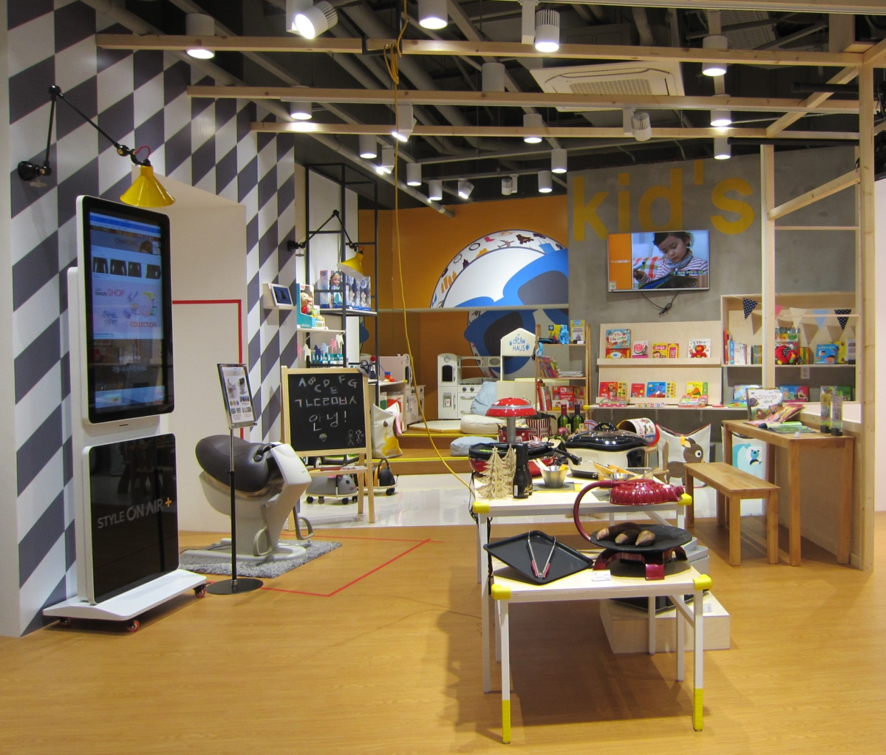
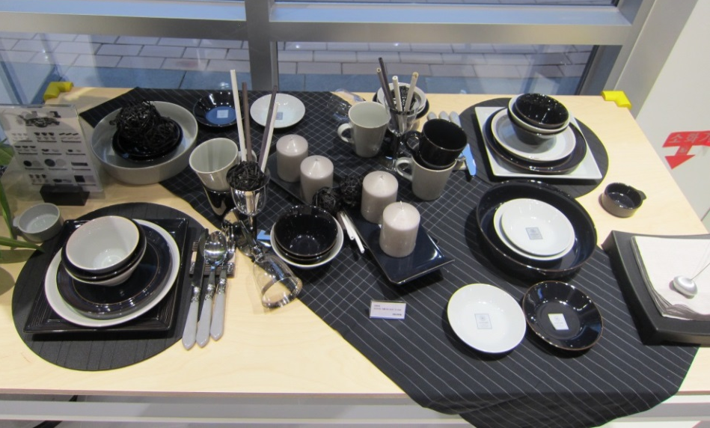
3. Shop Interior

Slide 7
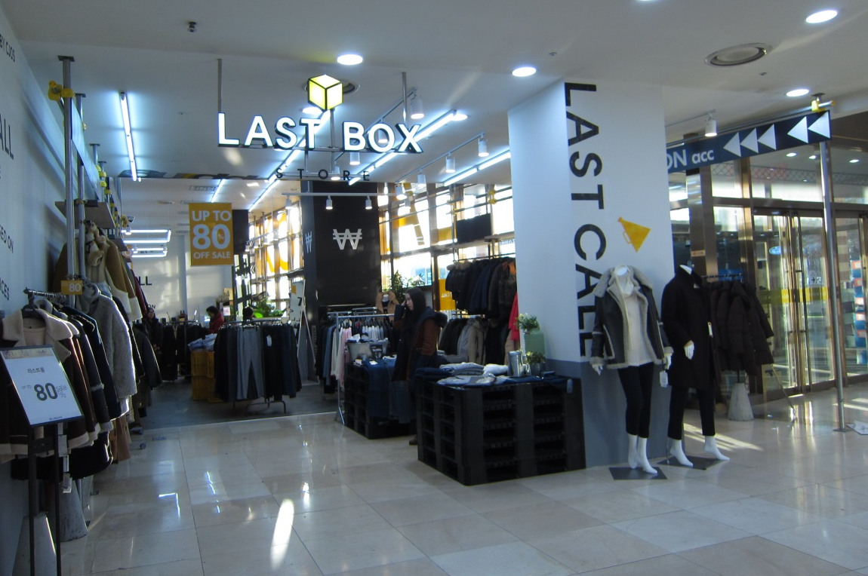
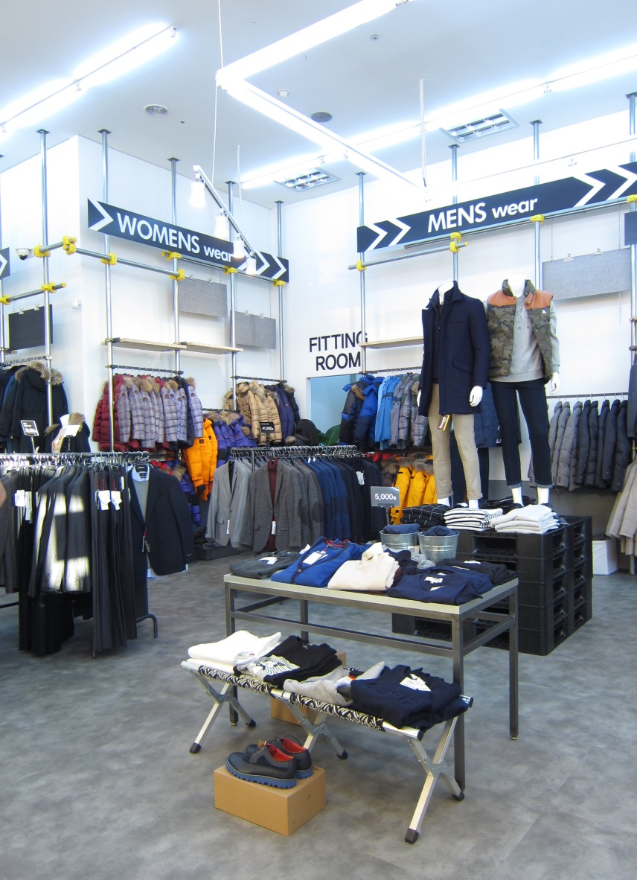
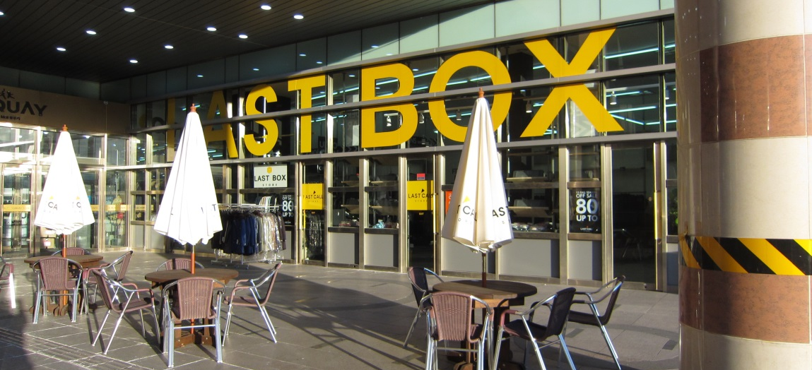
3. Shop Interior
라스트박스

Slide 8
4.설계 가이드 라인 및 제출물
제출물
1. 제출 필수 사항
-Reference image
-A3 size 평면도/투시도 3컷 [전면, 좌측면, 우측면]
-공사예가
2. 제출 선택 사항
-마감재 보드 外
설계 가이드라인
-설계 면적 50PY [전면 9000 x 깊이 18000] 3면 BOX 매장기준
-CH: 3000mm
-F/R 2ea, STOCK 3~4PY
-HG [35M 이상 필수], 잡화 진열 집기(TABLE, SHELVES), CASHER, STOOL
-평단가 200~250
-상품 비중
패션 90% / 리빙(오덴세), 트래블(내셔널지오그래픽) 5% /
팝업(계열사 상품 & 명품잡화 진열, 이벤트 공간) 5%

